Slide 1


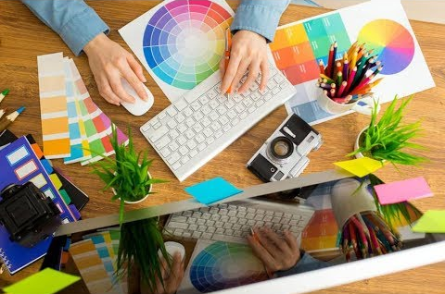
Муниципальное автономное общеобразовательное учреждение
"Основная общеобразовательная школа № 280" п. Оленья Губа имени Героя Российской Федерации
Дениса Александровича Опарина
Внеклассное мероприятие
МИР ПРОФЕССИЙ
«Дизайнер полиграфии»
Презентацию подготовила:
Сумина Анастасия Александровна,
Учитель ИЗО

Slide 2
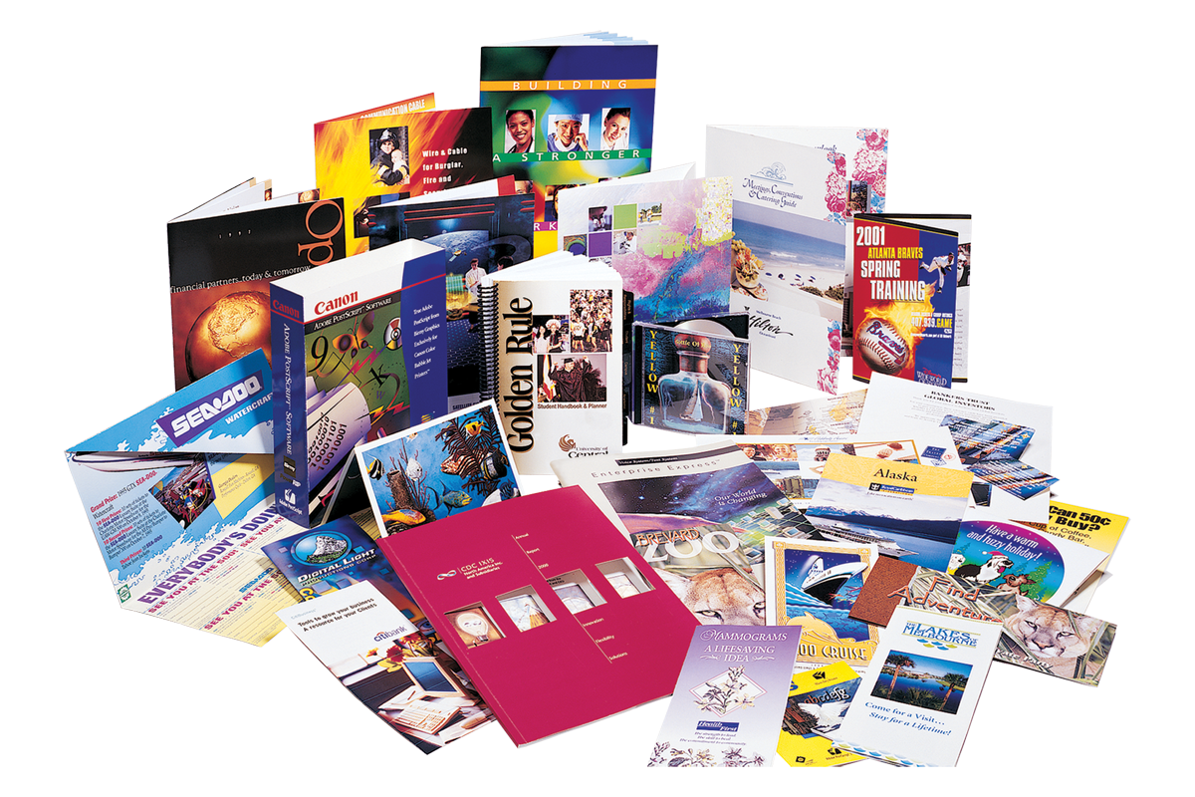

Каждый день люди сталкиваются с продукцией типографии, вынимая из почтового ящика различные рекламные буклеты, проспекты, календари и каталоги. Яркие броские полигра- фические изделия пробуждают интерес и вызывают желание ознакомиться с ними не только визуально, но и прочитать содержание. Трудно даже вообразить себе компании, не прибегающие к помощи печатной рекламы, ведь именно она является двигателем торговли.

Slide 3
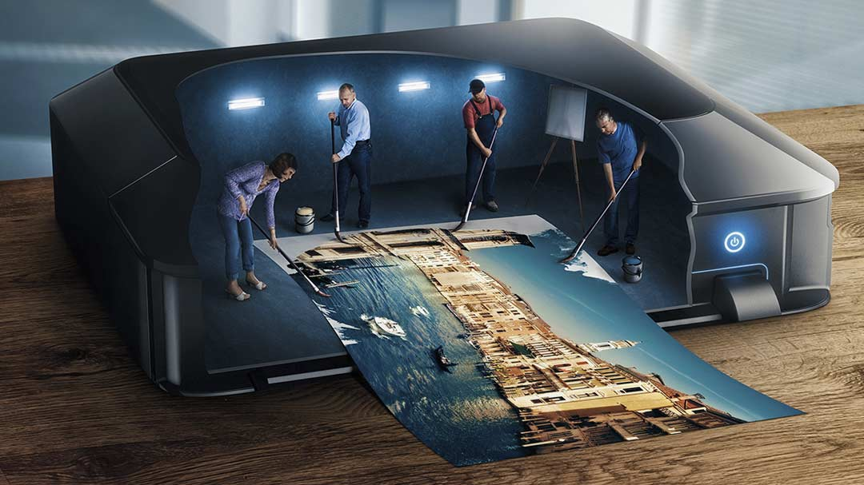
Кто такой дизайнер полиграфии:
Дизайнер полиграфии – это специалист, который создает дизайн-макеты разнообразной печатной продукции: афиши, плакаты, календари, буклеты, каталоги, визитки, обложки книг, пакеты и многое другое. Это интересная работа, требующая не только творческих способностей, но и знаний особенности подготовки макетов к печати.

Slide 4
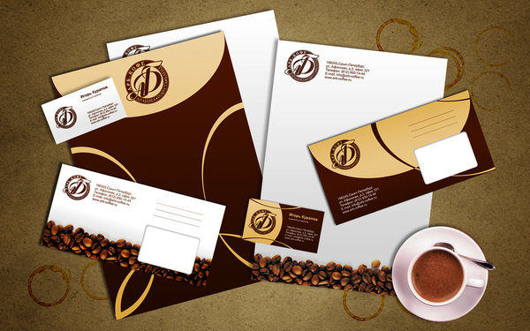
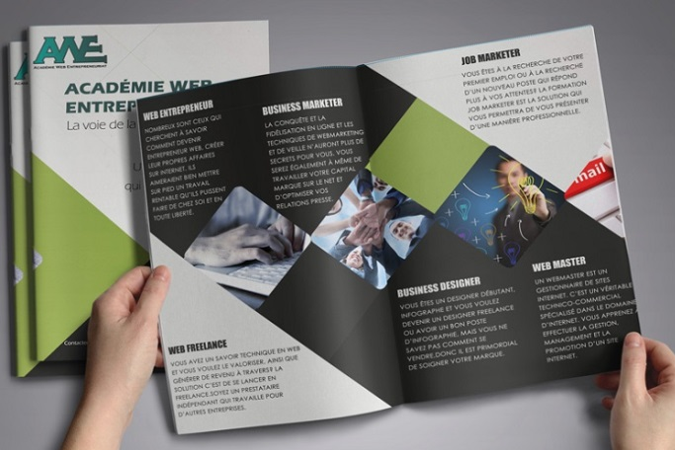
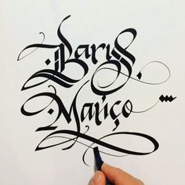

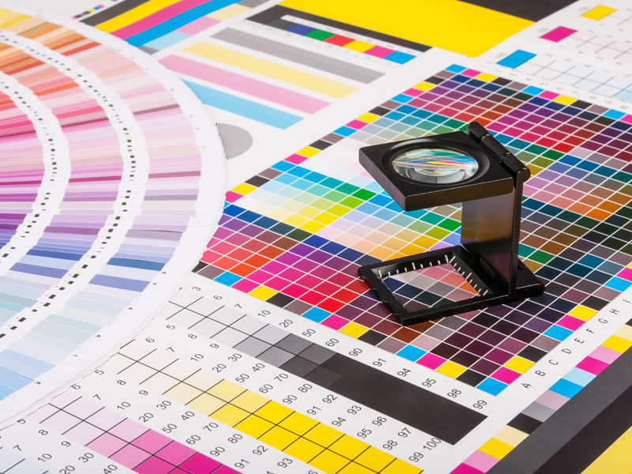
Еще дизайнер занимается разработкой шрифта, индивидуального стиля, контролем за версткой, допечатной подготовкой полиграфической продукции, редактированием уже созданных изображений и версткой материала.

Slide 5

Для того чтобы заслужить репутацию профессионала своего дела, мало получить соответствующее образование, нужно еще обладать хорошим вкусом и креативным мышлением. Такая работа – нелегкий труд, требующий самоотдачи, творчества, определенных знаний, позволяющих проявить себя в этой нелегкой специальности.

Slide 6

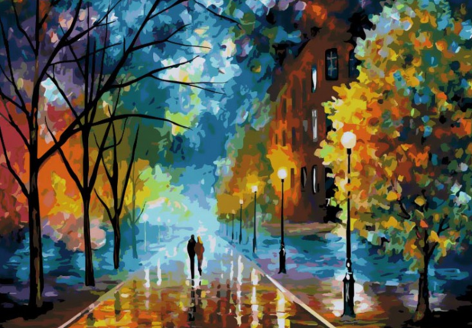
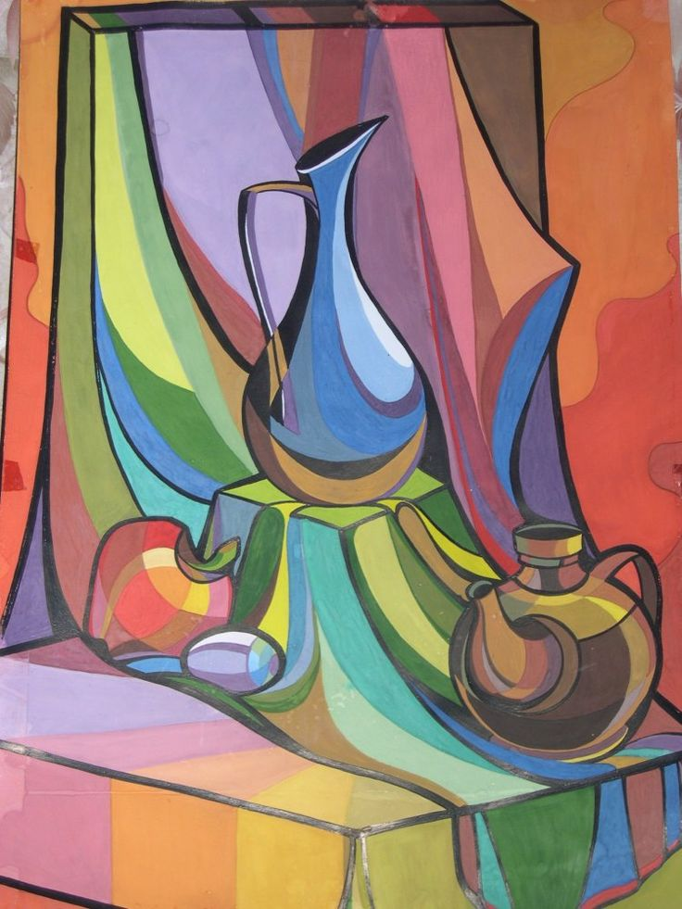
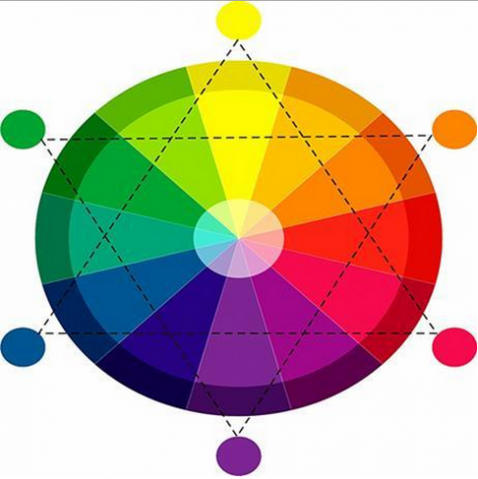
А чтобы стать востребованным в своем деле специалистом, дизайнер должен обладать многими специфическими знаниями, такими, как основы графического дизайна, цветоведение, колористика, основы композиции, стили, рисунок и живопись, основы фотографии.
Он должен иметь опыт работы с современными компьютер- ными технологиями и программами

Slide 7
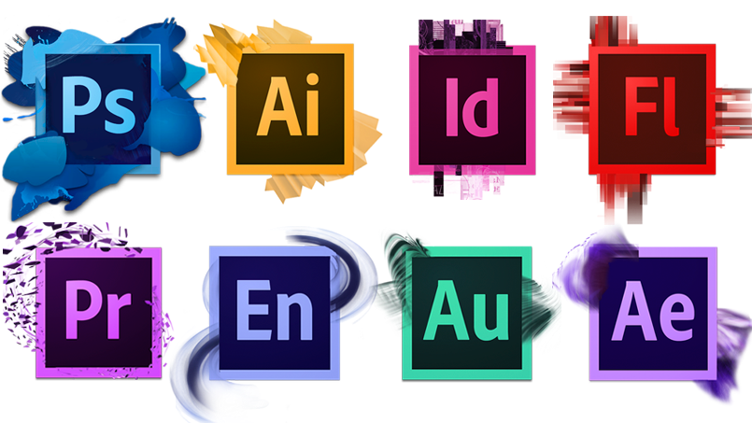
Программы которые используют дизайнеры:
Adobe Photoshop. Многофункциональный растровый редактор. Совместим со всеми продуктами Adobe, графическими планшетами.
Adobe Illustrator, CorelDRAW. Векторные графические редакторы. Первый подходит для создания иллюстраций, мультяшной графики, логотипов. Второй — для дизайна и верстки широкого перечня полиграфической продукции.
Adobe InDesign, Adobe PageMaker, QuarkXPress. Это программы для компьютерной верстки книг, журналов, брошюр.

Slide 8

Среди тех, кто пользуется услугами дизайнера полиграфии:
рекламные агентства;
дизайн-студии;
типографии;
издательства;
фирмы;
частные лица.

Slide 9
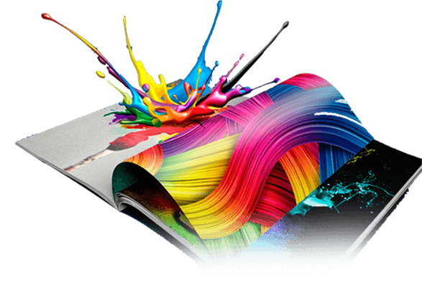
Спасибо за внимание!
2022

